Slide 1

2020.1
Análise e Desenvolvimento de Sistemas
Disciplina Administração de Bancos de Dados
Aula 03
Modelos conceituais, lógicos e físicos
Brasília, DF, 18/02/2020
MSc Claudio Gonçalves Bernardo

Slide 2
Modelos de banco de dados
Para construir um modelo de dados, usa-se uma linguagem de modelagem de dados.
Existem linguagens textuais e linguagens gráficas.
É possível descrever os modelos em diferentes níveis de abstração e com diferentes objetivos.
Cada descrição recebe o nome de esquema de banco de dados.

Slide 3
Modelo Conceitual
É uma descrição de banco de dados de forma independente de implementação num sistema de gerenciamento;
Registra QUE dados podem aparecer no banco;
Não registra COMO estes dados estão armazenados no SGBD.

Slide 4
Modelo Conceitual
Exemplo de um modelo conceitual textual:
Cadastro de Clientes
Dados necessários:
    nome
    tipo de pessoa (F/J)
    Logradouro
    Bairro
    Cidade
    Estado
    Telefone
    email

Slide 5
Modelo Conceitual
Exemplo de um modelo conceitual textual:
Pedido
Dados necessários:
    código do produto
    quantidade
    código do cliente
    código do vendedor

Slide 6
Exercício
Descreva um modelo conceitual para armazenar os dados de livros.
Resposta (provável):
Cadastro de Livros:
    Titulo
    Subtítulo
    Autor
    Editora
    preço de compra
    número de páginas
    ano de publicação
    número da edição...

Slide 7
Modelo Lógico
Compreende uma descrição das estruturas que serão armazenadas no banco.
Resulta numa representação gráfica dos dados de uma maneira lógica.
Nomeia os componentes e ações que exercem uns sobre os outros.

Slide 8
Modelo Lógico
Exemplo de um modelo lógico
preço
descrição
Produto
É do Tipo
Tipo de produto
descrição
código
código

Slide 9
Modelo Lógico
O modelo lógico também pode ser representado assim:
TipoDeProduto (CodTipoProd, DescrTipoProd)
Produto (CodProd, DescrProd, PrecoProd, CodTipoProd)
Obs: CodTipoProd referencia TipoDeProduto

Slide 10
Modelo Lógico
A técnica de modelagem mais difundida é a abordagem entidade-relacionamento (ER).
Nesta técnica, um modelo conceitual é usualmente representado através de um diagrama, chamado diagrama entidade-relacionamento (DER).
Por enquanto iremos estudar apenas o modelo relacional, no qual os dados estão organizados em forma de tabelas.

Slide 11
Modelo Físico
É uma descrição de um banco de dados no nível de abstração visto pelo usuário do SGBD. Assim, esse modelo depende do SGBD que está sendo usado.
Aqui são detalhados os componentes da estrutura física do banco, como tabelas, campos, tipos de valores, índices, etc.
Nesse estágio estamos prontos para criar o banco de dados propriamente dito, usando o SGBD preferido.

Slide 12
Modelo Físico
Exemplo de tabelas em um BD Relacional.
Tipo de produto
Código
Descrição
1
Computador
2
Impressora
Produto
Código | Descrição | Preço | CódigoDoTipo
10 | Desktop | 1.200,00 | 1
20 | Laptop | 1.800,00 | 1
30 | Impr. Jato Tinta | 300,00 | 2
40 | Impr. Laser | 500,00 | 2

Slide 13
Modelo Físico
Detalhamento de uma tabela
Cadastro de Paciente
Nome do campo | Tipo de Dado | Tamanho do campo
Código do Paciente | Numérico | 5 dígitos
Nome do Paciente | Alfanumérico | 50 caracteres
Endereço | Alfanumérico | 50 caracteres
Bairro | Alfanumérico | 40 caracteres
Cidade | Alfanumérico | 40 caracteres
Estado | Alfanumérico | 2 caracteres
CEP | Alfanumérico | 9 caracteres
Data de Nascimento | Data | 10 caracteres

Slide 14




Modelo Entidade-Relacionamento
Entidade – é um objeto ou evento do mundo real sobre o qual desejamos manter um registro.
Ex.: Aluno, Carro, Produto, Vendedor, etc.
14

Slide 15


Modelo Entidade-Relacionamento
Atributo – é uma propriedade ou característica que descreve uma entidade.
Também é chamado de campo.
Ex.: Atributos da entidade ALUNO:
nome, data de nascimento, telefone, endereço, etc.
João Silva
Homem
28 anos
Vendedor
Pedro Santos
Homem
44 anos
Professor
15

Slide 16
Modelo Entidade-Relacionamento
Atributo Chave – é um atributo que deve possuir um valor único em todo o conjunto de entidades.
É usado para identificar unicamente um registro da tabela.
Ex.: *Matrícula, CPF, código, Renavam, Chassis
Diferenciamos um atributo chave dos demais atributos colocando um * (asterisco) antes do nome do atributo ou sublinhando este.
16

Slide 17
Modelo Entidade-Relacionamento
Representamos uma entidade nos diagramas E-R através de um retângulo.
preço
Produto
ou
*código
Produto
descrição
preço
descrição
código
17

Slide 18
Relacionamentos
No mundo real as entidades nunca estão sozinhas;
Normalmente estão associadas entre si;
Reconhecer e registrar as associações entre entidades fornece uma descrição muito mais rica do ambiente.
18

Slide 19
Relacionamentos
Relacionamento – é uma relação entre uma, duas ou várias entidades.
Geralmente associamos através da ação (verbo)
entre as entidades.
Ex.:
Pai – possui – Filho
Cliente – realiza – Pedido
Vendedor – vende – Produto
19

Slide 20
Grau do Relacionamento
Grau do relacionamento – é a quantidade de entidades que estão ligadas ao relacionamento.
Relacionamento unário (grau 1) – uma entidade se relaciona com ela mesma.
Funcionário
Gerencia
Pessoa
Casamento
20

Slide 21
Grau do Relacionamento
Relacionamento binário (grau 2) – é um relacionamento que liga dois tipos diferentes de entidades.
É o mais comum dos tipos de relacionamentos.
Vendedor
Vende
Produto
Aluno
Cursa
Disciplina
21

Slide 22
Grau do Relacionamento
Relacionamento ternário (grau 3) – é um relacionamento em que três entidades estão interligadas por um mesmo relacionamento.
CLIENTE
PEDIDO
VENDEDOR
TIPO DE PAGAMENTO
22

Slide 23
Cardinalidade
Cardinalidade (máxima) – define a quantidade de ocorrências de uma entidade que poderá estar associada a outra entidade.
Ex.: Um vendedor pode vender apenas um tipo de produto? Ou dois? Ou três?
Um produto pode ser vendido por apenas um vendedor, ou por todos?
23

Slide 24
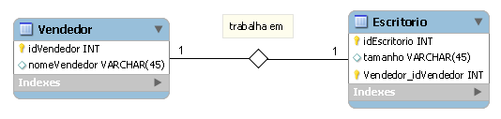
Cardinalidade
Relacionamento binário Um-para-Um (1:1) - Indica que uma ocorrência da entidade A pode se relacionar exclusivamente com uma ocorrência da entidade B e vice versa.
Ex.: Um vendedor ocupa um único escritório e um escritório pode ser ocupado por um único vendedor.
24

Slide 25
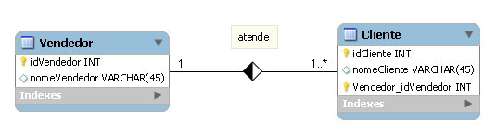
Cardinalidade
Relacionamento binário Um-para-Muitos (1:n)
uma ocorrência da entidade A pode se relacionar com várias ocorrências da entidade B, porém o inverso não é permitido.
Ex. Um vendedor atende muitos clientes. Porém, cada cliente tem um vendedor específico.
1
n
25

Slide 26
Cardinalidade
Rel. binário Muitos-para-Muitos (n:m)
uma ocorrência da entidade A pode se relacionar com muitas ocorrências da unidade B e vice versa.
Ex.: Um vendedor atende muitos clientes, e um cliente pode ser atendido por diversos vendedores.
26

Slide 27
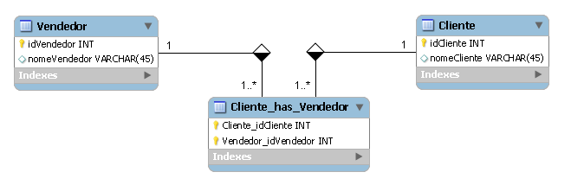
Cardinalidade
Na prática, o relacionamento n:m é dividido em duas relações 1:n e uma nova entidade é criada para representar o relacionamento.
n
n
27

Slide 28
Restrição de Cardinalidade
Determina o número de entidades às quais outras entidades podem ser associadas através de um relacionamento
Cardinalidades
  um-para-um ( 1 : 1 )
  um-para-muitos ( 1 : n )
  muitos-para-um ( n : 1)
  muitos-para-muitos ( m : n )
28

Slide 29
Restrição de Cardinalidade
EMPREGADO | ¹ gerencia ¹ | DEPARTAMENTO
EMPREGADO | ^{n} trabalha ¹ | DEPARTAMENTO
EMPREGADO | ^{m} desenvolve ^{n} | PROJETO
29

Slide 30
Cardinalidade
Cardinalidade (mínima) – define o número mínimo de ocorrências de entidade que precisam estar associadas a outra entidade (em caráter obrigatório).
Só consideramos duas cardinalidades mínimas:
0 - 1
Escreve-se: 0..1 1..1 0..n 1..n 0..* 1..* etc...
30

Slide 31
Cardinalidade
Ex.: Um vendedor ocupa um único escritório, porém é obrigatório que ele tenha um escritório. (Lê-se no mínimo Um, no máximo Um).
Um escritório pode ser ocupado por um único vendedor, porém pode ser que a sala esteja vazia, ainda sem vendedor. (Lê-se no minimo Zero, no máximo Um).
0..1
1..1
31

Slide 32
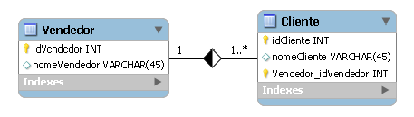
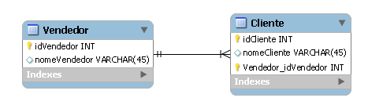
Formas de representação
Existe uma variedade enorme de representações gráficas para o modelo entidade relacionamento.
CLÁSSICO
PÉ DE GALINHA
32

Slide 33
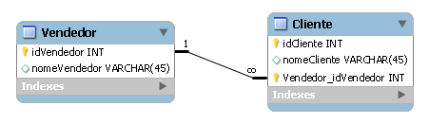
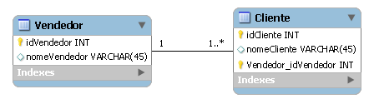
Formas de representação
COLUNAS CONECTADAS
UML
E diversas outras. Escolha a forma que preferir.
33

Slide 34
Exercício, para entregar na próxima aula:
Dados os tipos-entidade curso e disciplina
  atributos de curso: código_curso, nome_curso
  atributos de disciplina: código_disciplina, nome_disciplina, carga_horária
Faça duas diferentes modelagens, de acordo com as especificações a seguir:
  uma disciplina é obrigatória ou optativa, independentemente do curso (modelagem 1)
  uma disciplina pode ser obrigatória para um curso e optativa para outro curso (modelagem 2)
Fim

